Slide 3
Дети работают в поле

Slide 4
Помогали раненым в госпиталях

Slide 5
разбирали завалы после бомбёжек

Slide 6
рыли окопы

Slide 7
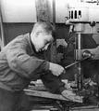
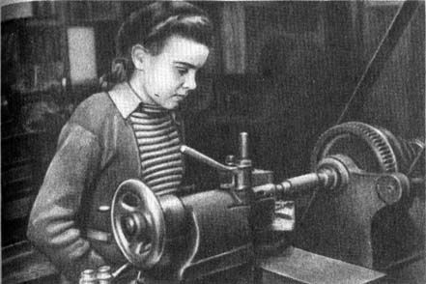
Дети у станка

Slide 8
Рассказ о мальчике
Женя 13 летний подросток, возвращался домой с завода. Ему было очень тяжело. В руках у Жени была табуретка. Он каждый день брал её с собой, потому что из-за маленького роста он попросту не доставал до станка.

Slide 9
Участие в проекте

Slide 10
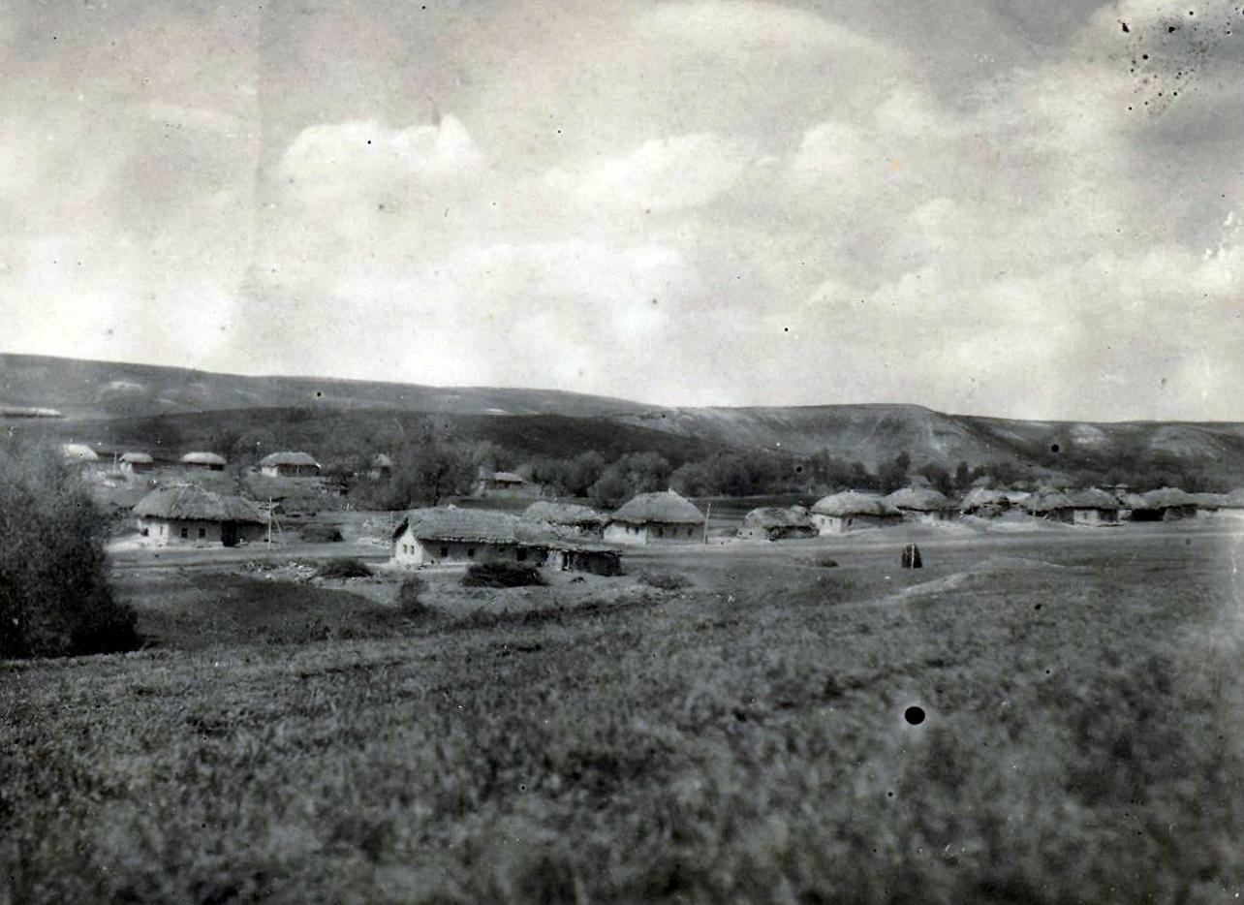
Из воспоминаний моей бабушки…
Моей бабушке в этом году будет 87 лет, мне хочется немного рассказать о ней.
Она родилась 04.10.1928 года в с. Ново-Узели, Матвеевского района, Оренбургской области.
В 1941 году, когда началась ВОВ, она была чуть старше меня, ей было 13 лет. Но она уже работала вместе с взрослыми, помогала на полях – пахали землю на быках. Она подгоняла палкой четверых быков. Весь выращенный хлеб отправляли на фронт. Моя бабушка также работала на ферме. Она возила сено на тележках для корма скоту, сама вязала снопы, косила косой пшеницу.
Вся мужская работа в семье тоже легла на плечи женщин и детей, потому что мой дед и его 2 сыновей воевали на фронте. Зимой на санках привозила из леса хворост для того что бы затопить печь и приготовить еду. Еды было мало и людям всегда хотелось есть. В основном все ели картошку и лепешки из лебеды. Одежду носили старую, в заплатках, из обуви были только лапти.
Весной 1945 года пришла радостная весть и все узнали про победу, моя бабушка и селяне работала в поле, от радости люди плакали, плясали. Все были счастливы!
Я очень горжусь тем, что моя бабушка до сих пор жива и живет вместе с нами!

Slide 11
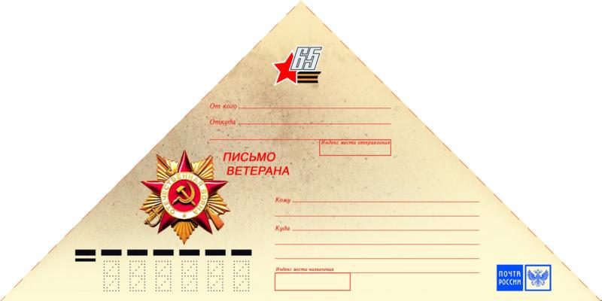
Пожелания Дурасовой Анне Осиповне…….

